Slide 1
স্বাগতম

Slide 2
মোঃ ইমদাদুল হক ভাষা শিক্ষক (বাংলা )
নড়াইল টেকনিক্যাল স্কুল ও কলেজ নড়াইল

Slide 3
শ্রেণি – দ্বাদশ বিষয় – বাংলা
গল্প – মাসি-পিসি
লেখক
মানিক বন্দ্যোপাধ্যায় (১৯০৬-১৯৫৬)

Slide 4
শিখনফল
১। নারীর অসহায়ত্ব ও বুদ্ধিমত্তা ।
২। পুরুষের নোংরা লোলুপ মানসিকতা ।
৩। কঠোর পরিশ্রমী নারী ।

Slide 5
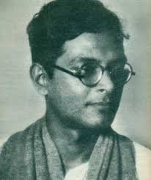
লেখকের উল্লেখযোগ্য রচনা
মানিক বন্দ্যোপাধ্যায় (১৯০৮-১৯৫৬)

Slide 6
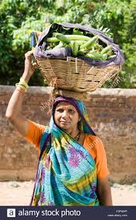
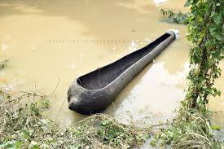
মাসি ও পিসির জীবিকা । আহ্লাদি
কে মাসি ও পিসি সব সময় সাথে রাখে ।

Slide 7
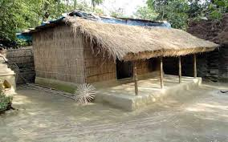
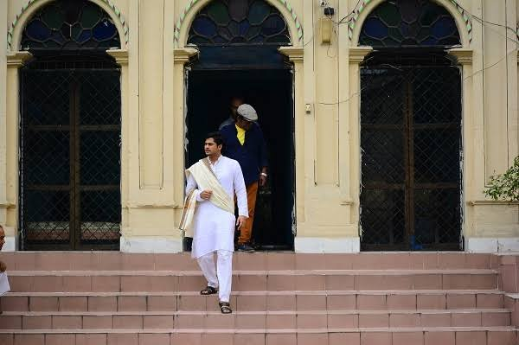
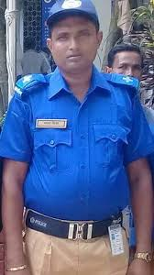
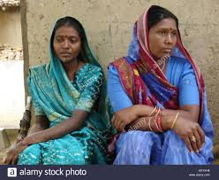
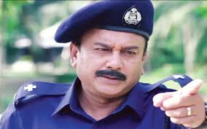
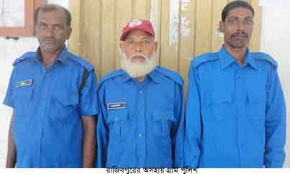
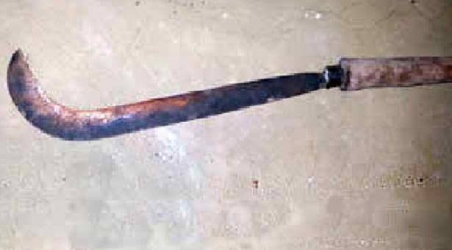
জোতদার গোকুলের কানাই চৌকিদারের মাধ্যমে
আহ্লাদিকে অপহরণ করার
উদ্যেশ্য মাসি ও পিসির বুদ্ধিমত্তার
কাছে বার্থ হয়ে যায় ।

Slide 8
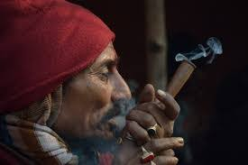
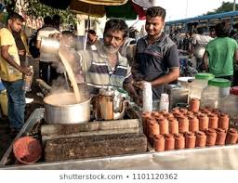
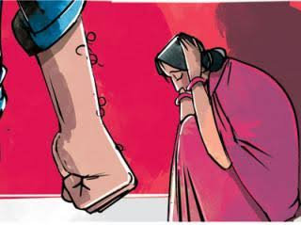
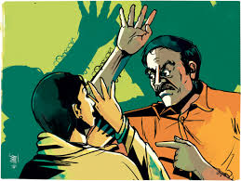
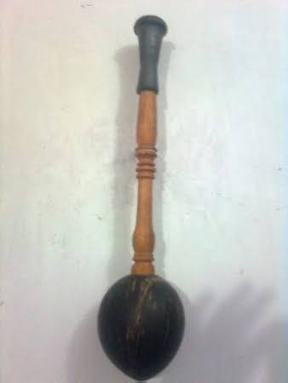
আহ্লাদির স্বামীর আচরণ
আহ্লাদির জীবন চিত্র

Slide 9
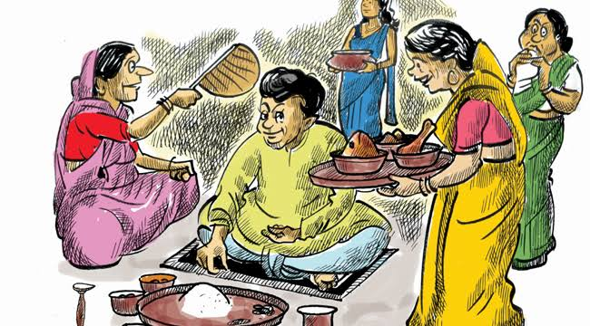
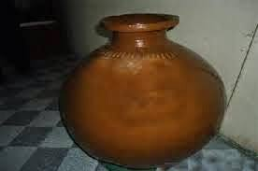
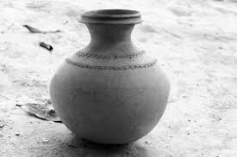
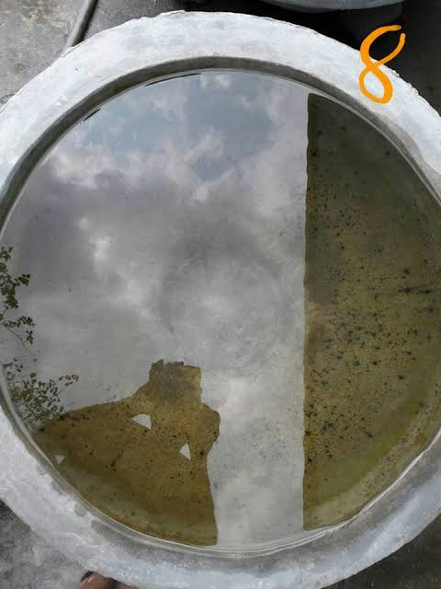
আত্মরক্ষার্থে মাসি ও পিসির কৌশল

Slide 10
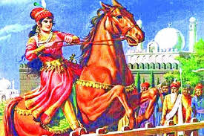
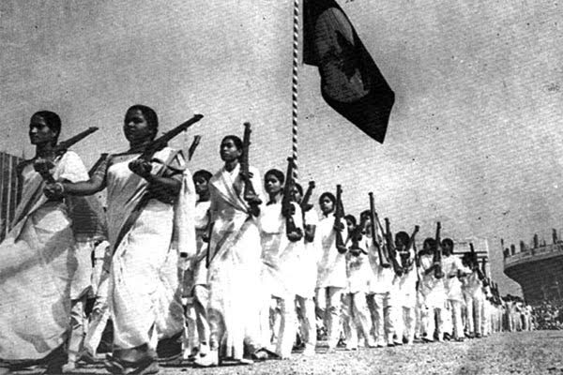
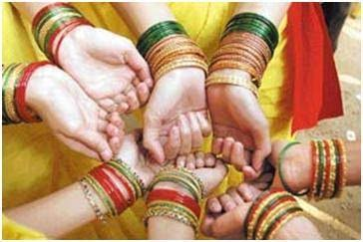
সংগ্রামের সুফল
প্রতিবাদে ও সংগ্রামে নারী

Slide 11
মাসি ও পিসি
আহ্লাদি
আমাদের সমাজে নারী

Slide 12
শ্রেণির কাজ
আত্ম রক্ষার জন্য মাসি-পিসির কৌশল গুলো বর্ণনা কর ।

Slide 13
বাড়ির কাজ
মাসি ও পিসি কিভাবে একে অন্যের কাজে সহযোগিতা করেছে বর্ণনা কর ।

Slide 14
ধন্যবাদ

